Slide 1

数据可视化基础

Slide 2
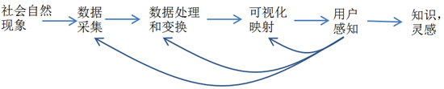

目录
可视化流程模型
数据处理和数据变换*
可视化编码
可视化设计
Notes:
*这部分在统计图可视化的课件中

Slide 3

可视化流程模型

Slide 4
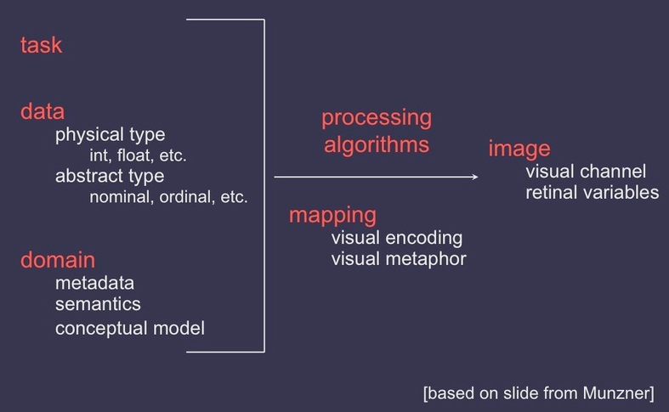
流水线模型

Slide 5
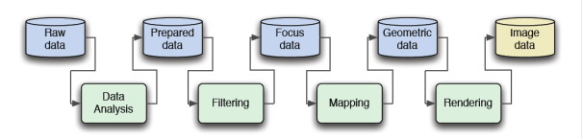
可视化流水线
Haber, R. B. and McNabb, D. A. Visualization idioms: A conceptual model for scientific visualization systems, 1990.

Slide 6
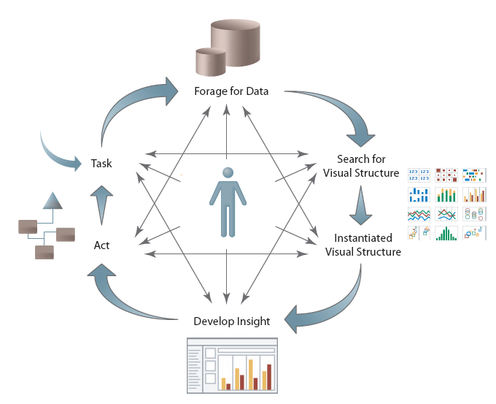
回路模型

Slide 7
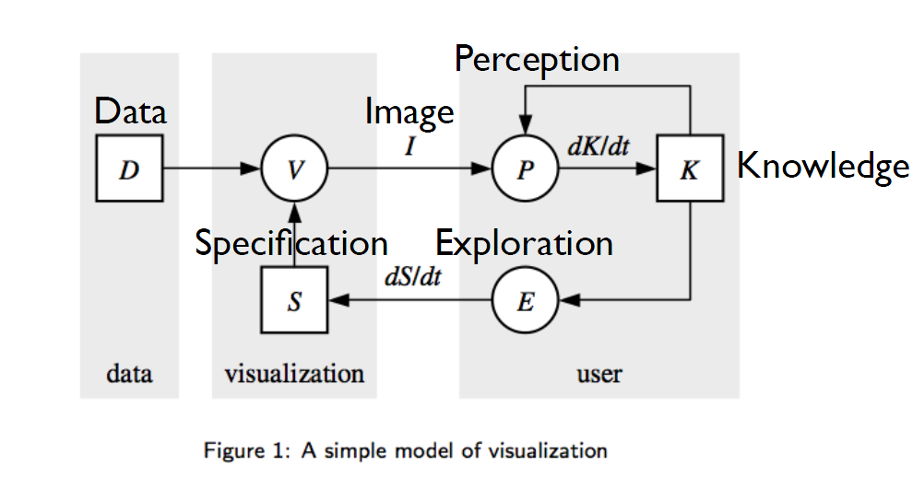
回路模型

Slide 8
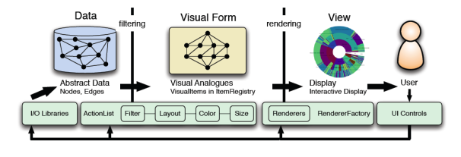
信息可视化参考流程
Card, S. K., Mackinlay, J. D., and Shneiderman, B., editors. Readings in Information Visualization: Using Vision to Think, 1999.

Slide 9
可视分析模型
By Daniel Keim

Slide 10
可视化编码

Slide 11
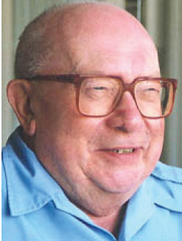
Jacques Bertin
法国制图学家 [1918-]
“Semiology of Graphics”
[1967]
提出可视编码的理论原则

Slide 12
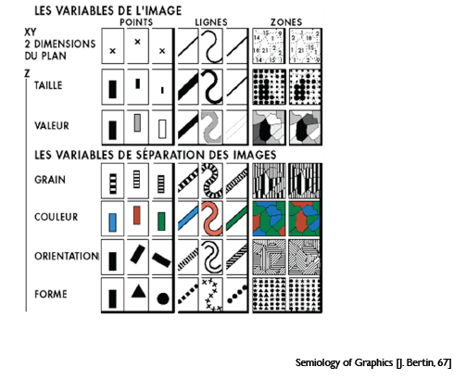
Bertin提出的视觉变量
标记形式
点
线
面
通道
位置
尺寸
灰阶值
纹理
色彩
方向
形状

Slide 13
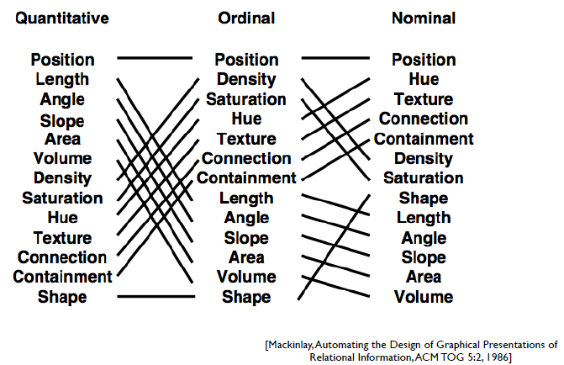
Mackinlay提出的视觉变量

Slide 14
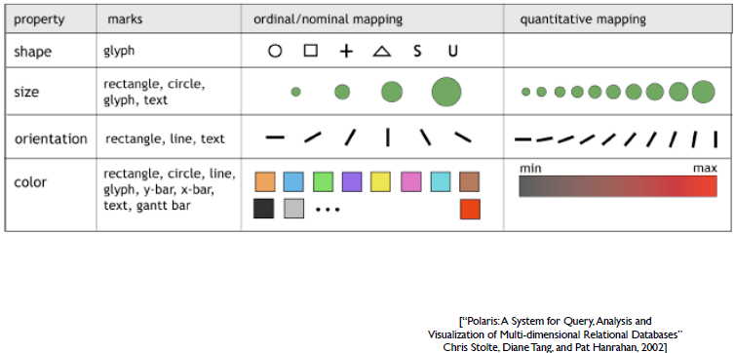
Tableau使用的视觉变量

Slide 15
标记和视觉通道
标记（图形元素：点、线、面）
通道（位置、大小、形状、方向、色调、饱和度、亮度……）

Slide 16
可视编码—通道
分类的
是什么/在哪里
定量/定序的
程度
位置
坐标轴位置
色调
长度
形状
图案
角度
分组的
关系
面积
包含
连接
亮度/饱和度
相似
接近
图案密度

Slide 17



可视通道——颜色
·（灰度）值可被认为是有序的
·可用于编码数值型数据
·色调通常认为是无序的，可用于编码不同维度的值

Slide 18
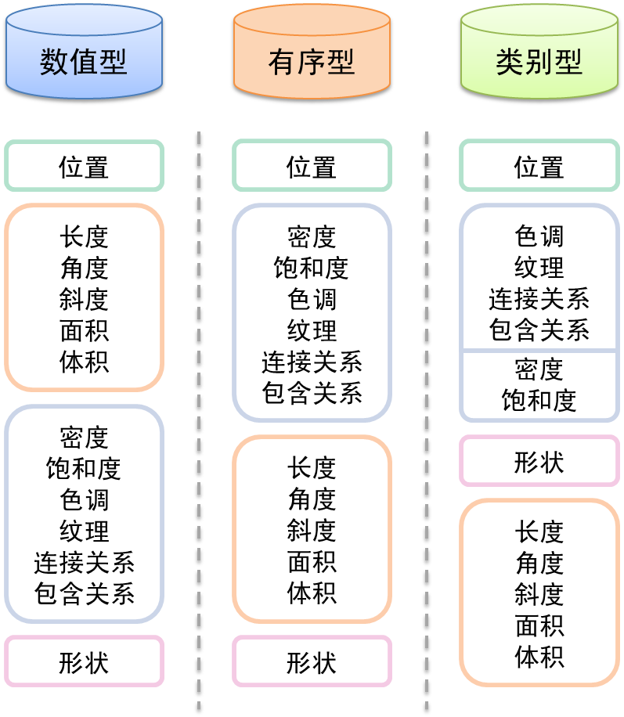
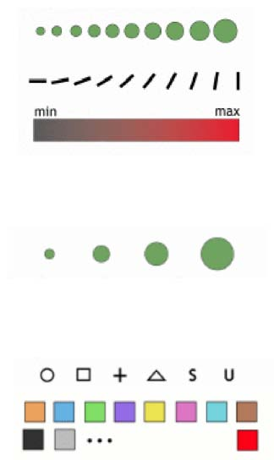
数据类型的可视化映射

Slide 19
可视编码的例子
柱状图
散点图

Slide 20
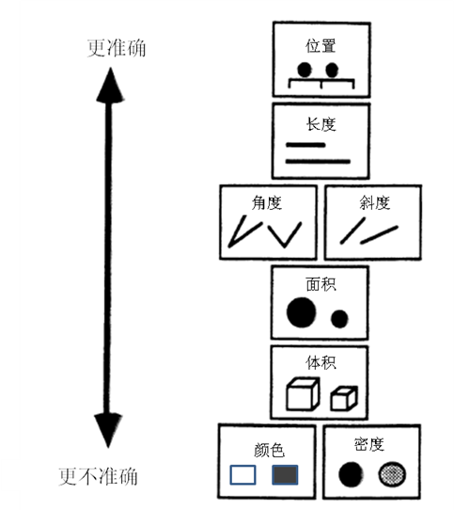
可视编码元素的优先级

Slide 21
可视编码的表现力
类型（type）
是什么/在哪里（what/where）
何种程度（how much）
表现力（expressiveness）
表达且仅表达数据的完整属性
精确性
可辨性
可分离性
视觉突出
Notes:
The principle of expressiveness dictates the visual encoding should express all of, and only, the information in the dataset attributes.

Slide 22
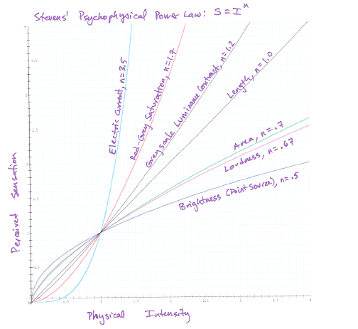
表现力—精确性 (accuracy)
超线性
亚线性
Notes:
That is, the sublinear phenomena are
compressed, so doubling the physical brightness results in a perception that
is considerably less than twice as bright. The superlinear phenomena are
magnied: doubling the amount of electric current applied to the ngertips
results is a sensation that is much more than twice as great. We can see
in Figure 3.9 that length has an exponent of n = 1:0, so our perception
of length is a very close match to the true value. Here length means the
length of a line segment on a 2D plane perpendicular to the observer. The
other visual channels are not perceived as accurately: area and brightness
are compressed, and while greyscale lightness and red-grey saturation are
magnied

Slide 23
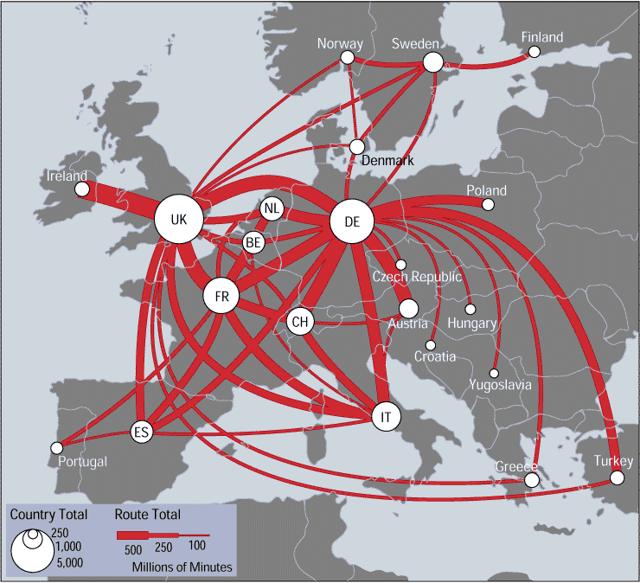
表现力—可辨性 (discriminability)
动态表现范围
通信网络带宽可视化

Slide 24
表现力—可分离(separability )
位置/色调
尺寸/色调
宽度/高度
红/绿
Notes:
Clearly, we cannot separately encode two attributes of information using
vertical and horizontal spatial position, and then expect to encode a third
attribute using planar proximity. In this case it is obvious that the third
channel precludes the use of the rst two. However, some of the interchannel
interference is less obvious.

Slide 25
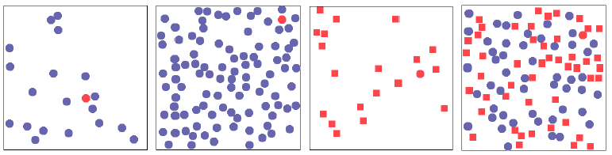
表现力—视觉突出（ pop-out）

Slide 26
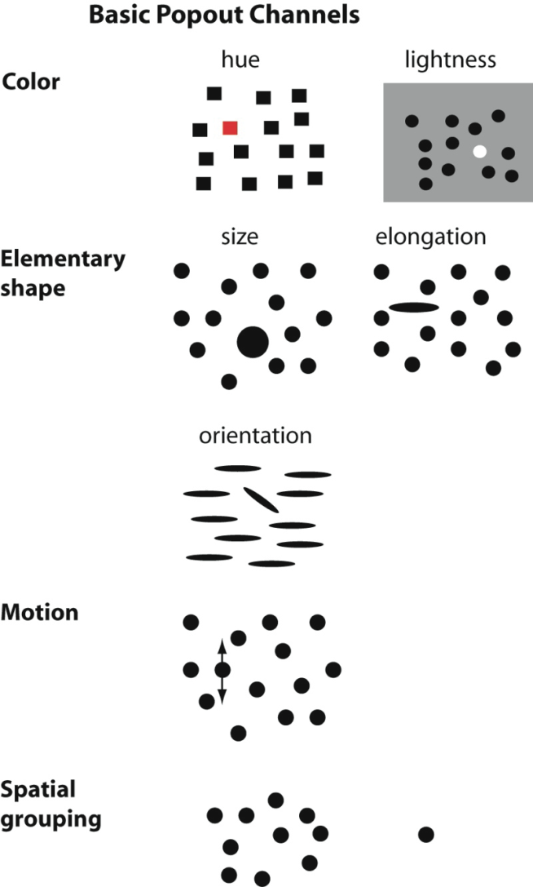

Slide 27
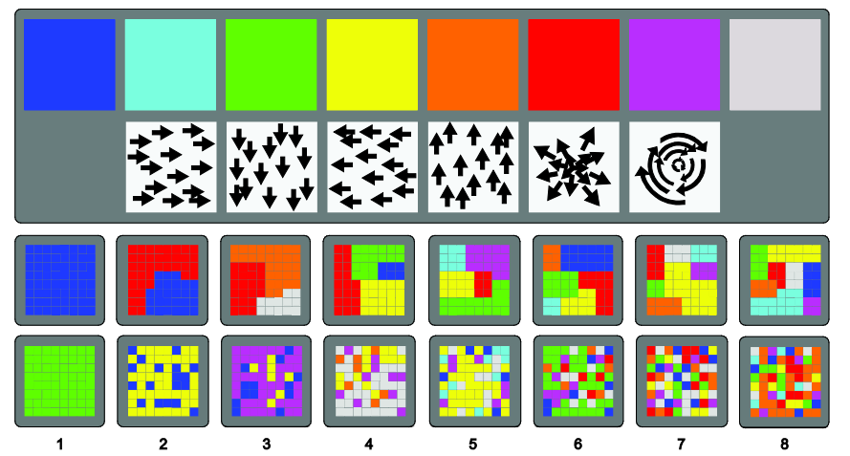
举例：注意力的容量限制
四种方格：
• 色块 – 分组
• 色块 – 随机排布
• 动态 – 分组
• 动态 – 随机
(7*40+5*40)*2*5=4800
How Capacity Limits of Attention Influence Information Visualization Effectiveness,2011. Steve Haroz and David Whitney

Slide 28
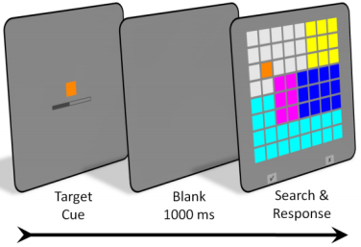
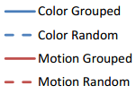
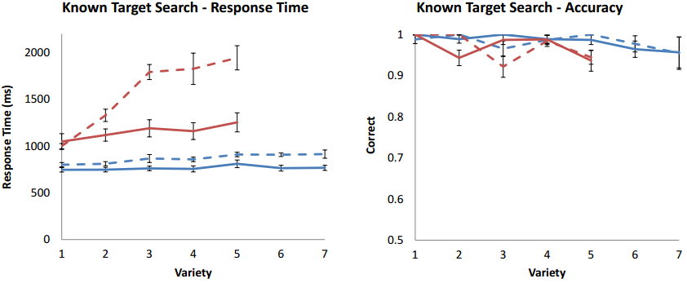
寻找已知的目标
Notes:
Accuracy
Visual feature
Layout
Variety
Subject

Slide 29
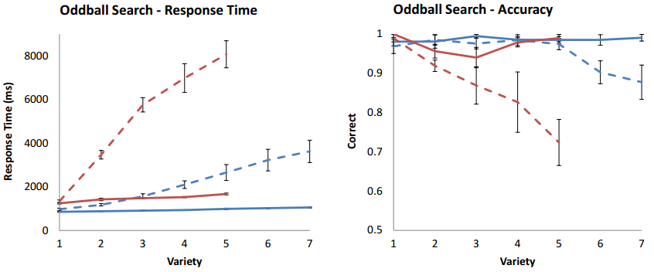
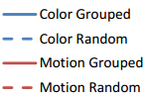
寻找离群对象（oddball）
Notes:
Accuracy
Visual feature
Layout
Variety
Subject

Slide 30
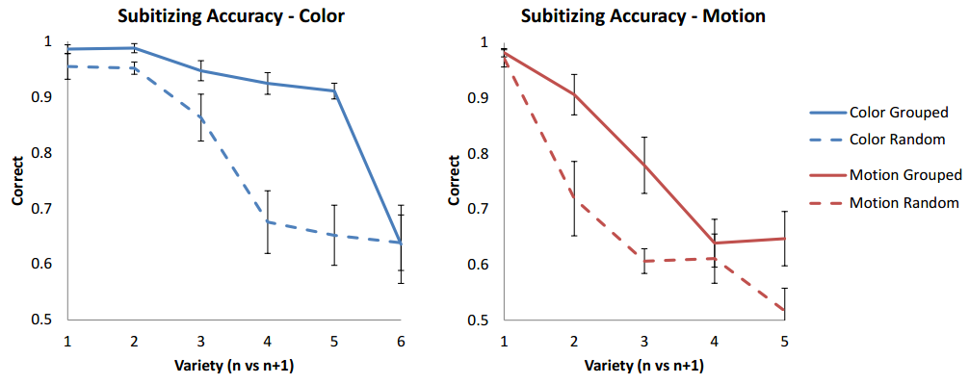
结果
视觉特征：测试者对物体间不同颜色的容纳力比不同移动方式的容纳力高很多
布局：分组式布局在颜色和移动两个方面都使测试者拥有更高的记忆容纳力
Notes:
Accuracy and Variety:增加额外的细节，被试理解结构的能力很大程度地下降

Slide 31
从实验中得出的可视编码原则
分组会对大部分任务有效
如果不能进行分组，需要转换任务目标以支持分组
当类别过多时：尽量减少类别
对数据的每个维度指定一种颜色
How Capacity Limits of Attention Influence Information Visualization Effectiveness, 2011. Steve Haroz and David Whitney

Slide 32
视觉编码实例

Slide 33
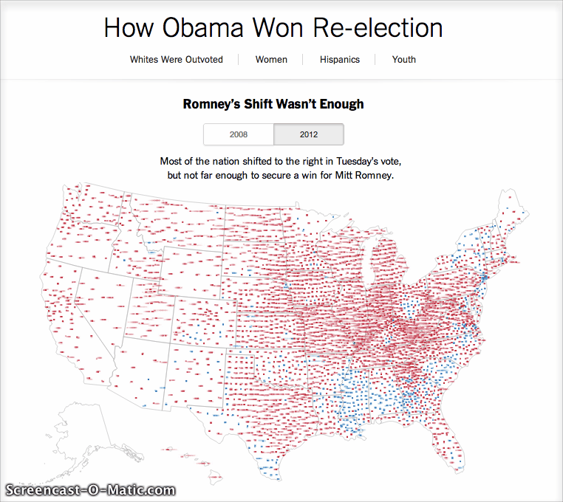
后现代主义新闻

Slide 34

Foursquare用户突破一百万大关
Notes:
动图

Slide 35
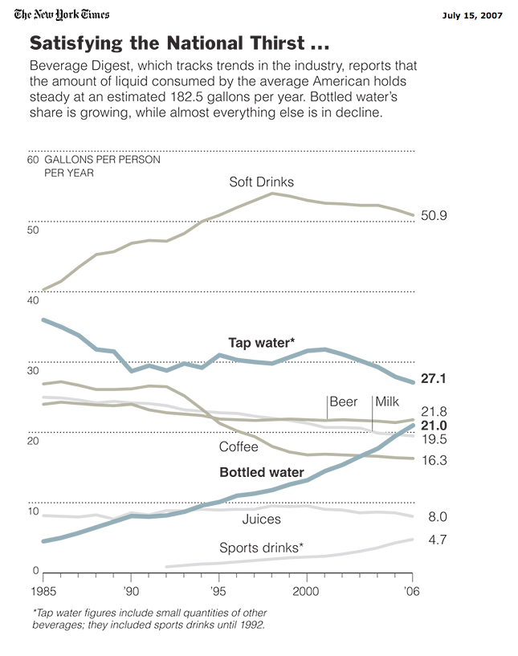
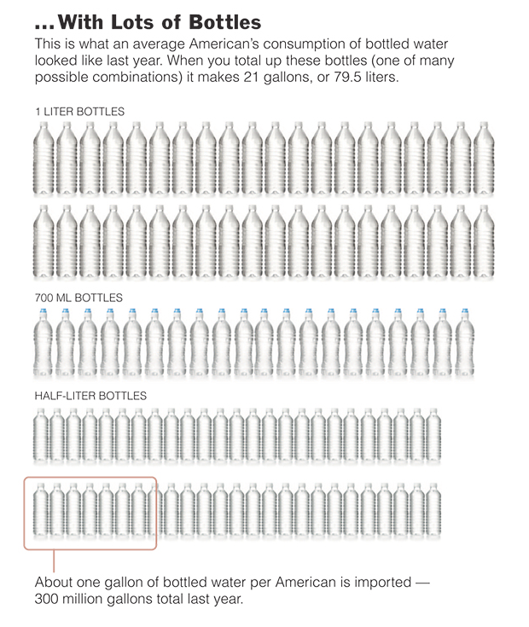

Slide 36
可视化设计

Slide 37
可视化设计
可视化设计目标
可视化设计框架
数据的筛选
数据的可视化的直观映射
视图选择与交互
可视化中的美学因素
可视化隐喻
37
Notes:
Simultaneous contrast identified by Michel Eugène Chevreul refers to the manner in which the colors of two different objects affect each other. The effect is more noticeable when shared between objects of complementary color.
图片为simultaneous contrast的范例，三组绿色平行条的亮度因背景色而变得不同，但实际上它们颜色是一样的。

Slide 38
可视化设计目标
表达力强
真实全面地反映数据的内容
有效性强
用户对可视化显示信息的理解效率
简洁
易用
美感
38

Slide 39
可视化设计步骤
数据的筛选
确定数据到图形元素（即标记）和视觉通道的映射
视图的选择与用户交互控制的设计
39
Notes:
（即确定在有限的可视化视图空间中选择适量的信息进行编码，以避免在数据量大的情况下产生视觉混乱，也就是说可视化的结果中需要保持合理的信息密度）

Slide 40
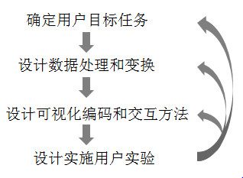
可视化设计框架
可视化设计的4个层次
问题刻画层
数据层
编码和交互层（核心）
设计并实施用户实验
数据可视化的循环式设计模型
40
Notes:
Simultaneous contrast identified by Michel Eugène Chevreul refers to the manner in which the colors of two different objects affect each other. The effect is more noticeable when shared between objects of complementary color.
图片为simultaneous contrast的范例，三组绿色平行条的亮度因背景色而变得不同，但实际上它们颜色是一样的。

Slide 41
数据的筛选
设计者必须决定可视化所能处理的数据的信息量
避免
可视化展示了过少的数据信息
设计者试图表达和传递过多的信息
解决方案
数据的筛选操作—让用户选择当前显示的部分数据
多视图或多显示器—根据数据的相关性分别显示
41
Notes:
Simultaneous contrast identified by Michel Eugène Chevreul refers to the manner in which the colors of two different objects affect each other. The effect is more noticeable when shared between objects of complementary color.
图片为simultaneous contrast的范例，三组绿色平行条的亮度因背景色而变得不同，但实际上它们颜色是一样的。

Slide 42
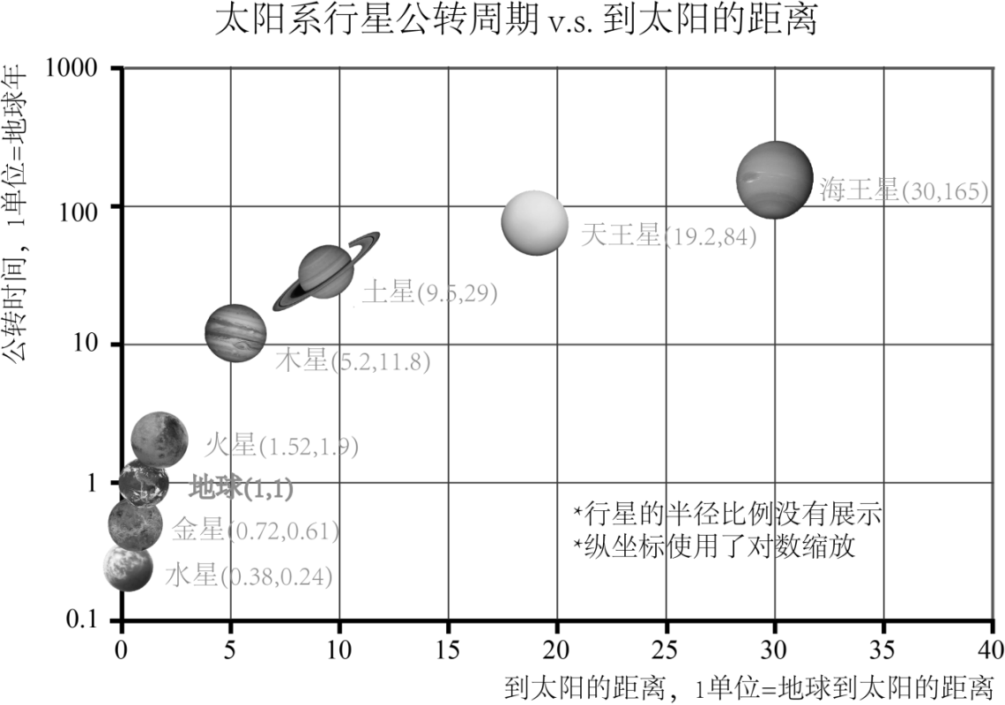
数据到可视化的映射
充分利用人们已有的先验知识，从而降低人们对信息的感知和认知所需要的时间
42

Slide 43
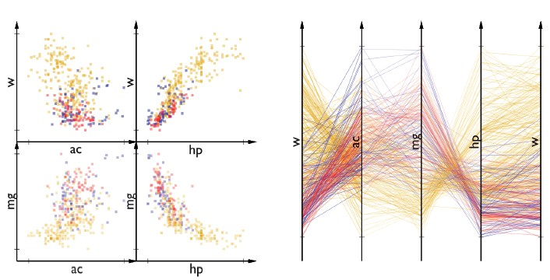
视图选择与交互
视图交互
滚动与缩放
颜色映射的控制
数据映射方式的控制
数据缩放和裁剪工具
LOD控制
用散点图和平行坐标图对一个4维数据进行可视化
43

Slide 44
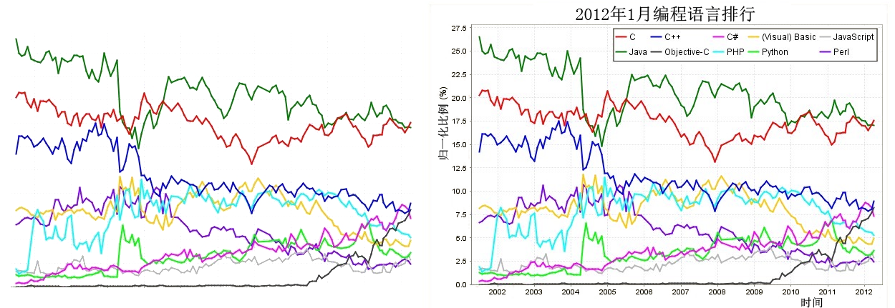
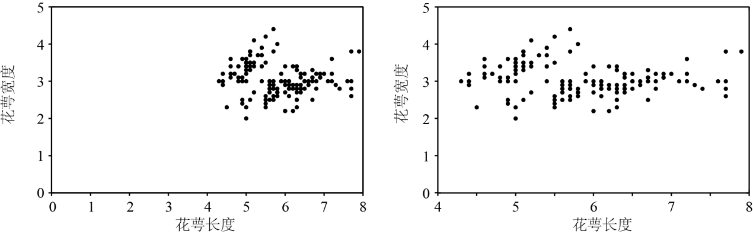
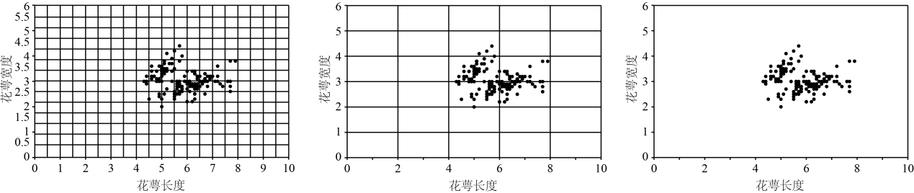
可视化中的美学因素
认真仔细地对待可视化设计中的网格及其标注
正确使用颜色
合理使用网格
美学原则
聚焦
平衡
简单
(a)不完整的可视化结果，用户无法得知几条曲线的意义; (b)一个完整的可视化结果。
可视化元素的平衡分布
网格及其标注的合理使用
44
Notes:
Simultaneous contrast identified by Michel Eugène Chevreul refers to the manner in which the colors of two different objects affect each other. The effect is more noticeable when shared between objects of complementary color.
图片为simultaneous contrast的范例，三组绿色平行条的亮度因背景色而变得不同，但实际上它们颜色是一样的。

Slide 45
可视化隐喻
All the world’s a stage,
And all the men and women merely players;
They have their exits and their entrances;
-- Willian Shakespeare, As You Like It, 2/7
Notes:
右上角诗：一种verbal metaphor，和visual metaphor作为对比

Slide 46

什么是视觉隐喻
隐喻（metaphor）的一种
在视觉上将目标物体/形象与另一领域的（源）物体进行相似性对比
常用于广告、平面设计等

Slide 47
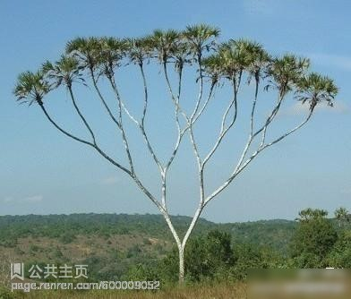

可视化隐喻
将数据特性与自然界真实物体结合起来
通过读者对自然界物体的认知来增强可视化表达效果

Slide 48
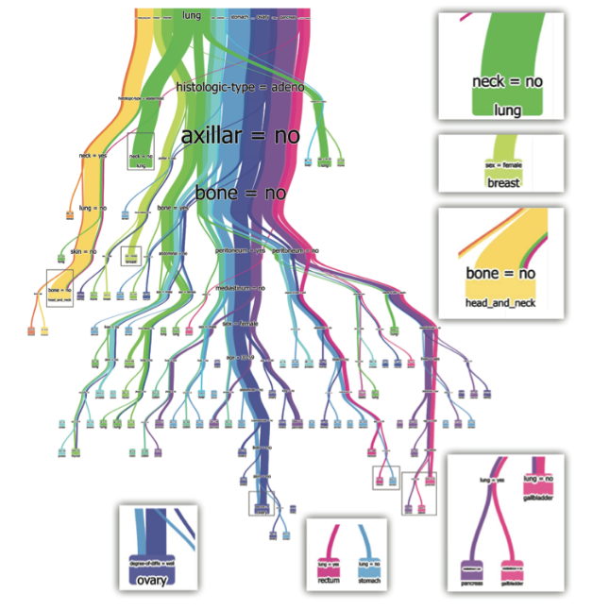
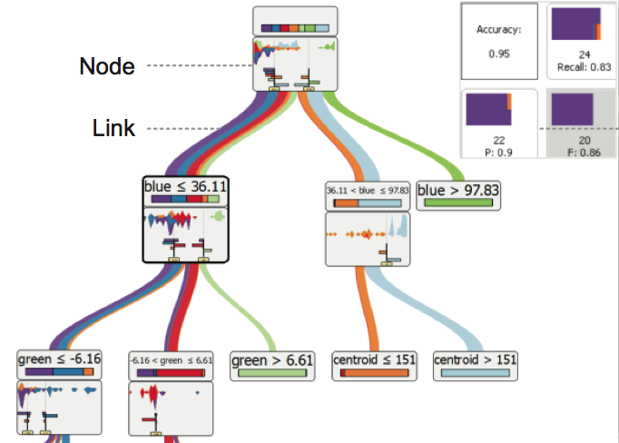
隐喻：树
Notes:
猴面包树（baobabview）：使用树表达分类

Slide 49
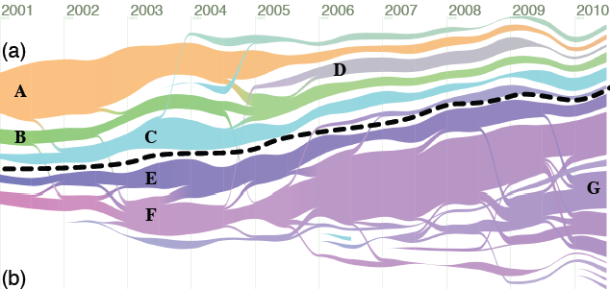
隐喻：河流
Notes:
Textflow：使用流来表达文本主题演化

Slide 50
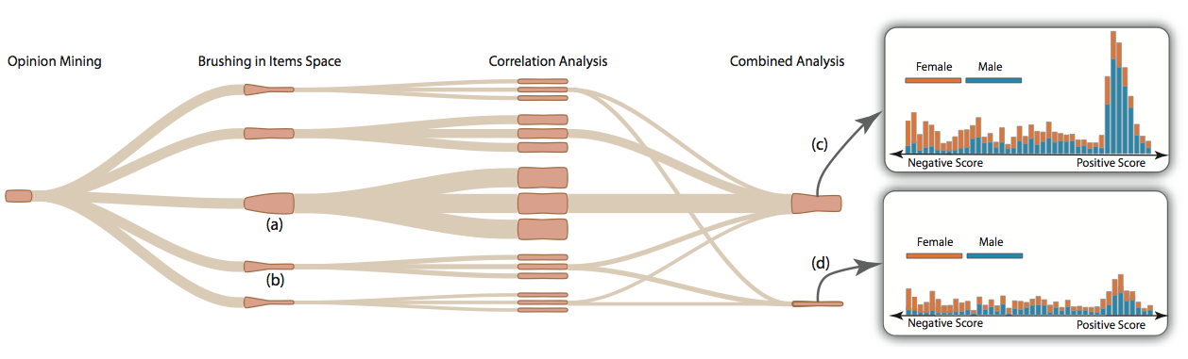
隐喻：河流
Notes:
不确定性在不同操作中的演化和流向

Slide 51
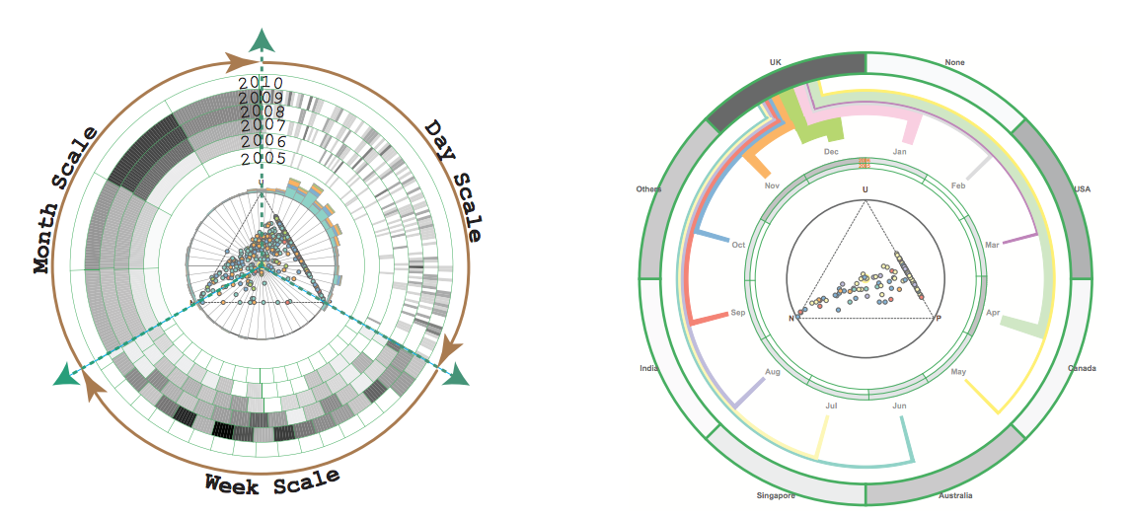
隐喻：摩天轮
Notes:
OpinionSeer：使用摩天轮隐喻，表达不同时间尺度上对酒店的评价意见

Slide 52
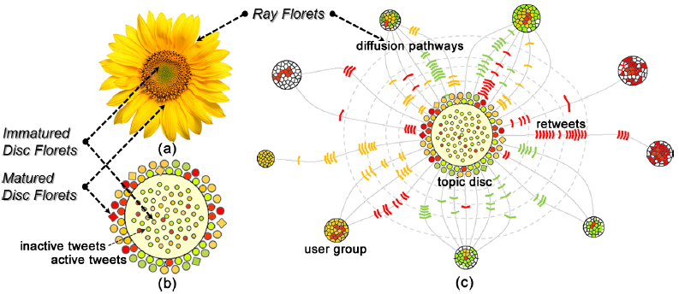
隐喻：向日葵
Notes:
Whisper：使用向日葵来表达微博上的主题从产生、发展到传播的全过程

Slide 53

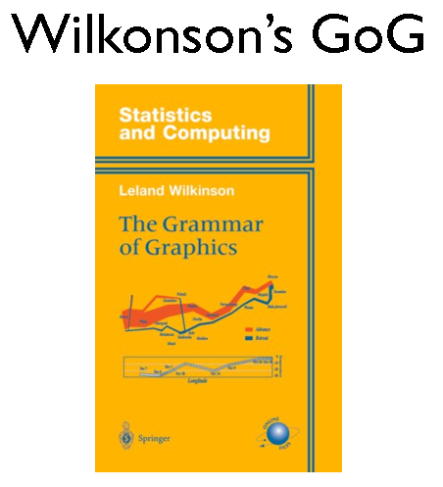
阅读材料
http://www.stonesc.com

